Slide 1
深度學習 類神經網路介紹
王家祥
2020-11-06

Slide 2
CON TENTS
類神經網路介紹
常用框架
Keras簡單類神經網路實作Demo
補充(10月搞炸的BERT Model)

Slide 3
類神經網路介紹
/ 01

Slide 4
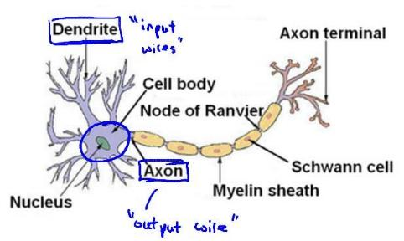
1.1神經元架構
Dendrite/樹突(input)
Axon/軸突(output)
Nucleus/神經元(activate, compute)

Slide 5
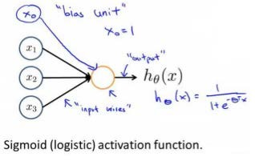
1.2定義
類神經網路是一種模仿生物神經系統的數學模型。
神经网络模型建立在很多神经元之上，每一个神经元又是一个个学习模型。这些神经元（也叫激活单元，activation unit）采纳一些特征作为输出，并且根据本身的模型提供一个输出。

Slide 6
1.2定義
類神經網路是一種模仿生物神經系統的數學模型。

Slide 7
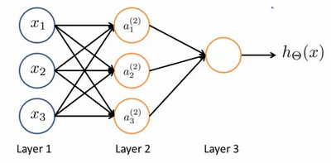
1.3 簡單的神經網路架構
其中,x1,x2,x3 是输入单元（input units），
我们将原始数据输入给它们。 a1,a2,a3 是中间单元，
它们负责将数据进行处理，然后呈递到下一层。
最后是输出单元，它负责计算h(x)。

Slide 8
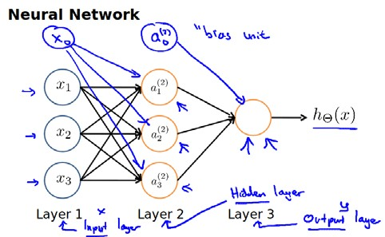

1.3 簡單的神經網路架構

Slide 9
1.4 前向傳播
上面进行的讨论中只是将特征矩阵中的一行（一个训练实例）喂给了神经网络，我们需要将整个训练集都喂给我们的神经网络算法来学习模型。
我们可以知道：每一个a都是由上一层所有的x和每一个x所对应的w决定的。
我们把这样从左到右的算法称为前向传播算法( FORWARD PROPAGATION )

Slide 10


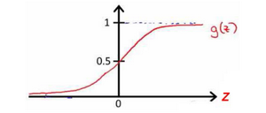
1.4 前向傳播
寫成向量格式如下:
輸出的值則為:
g(x) 圖像: sigmoid

Slide 11
1.5 反向傳播
定義: 損失函數求導更新之前的係數 (ex: ½(y’ - y)^2)

Slide 12
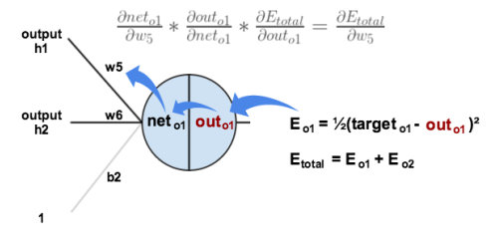
1.5 反向傳播
反向传播是根据链式求导法则对参数w,b更新)

Slide 13
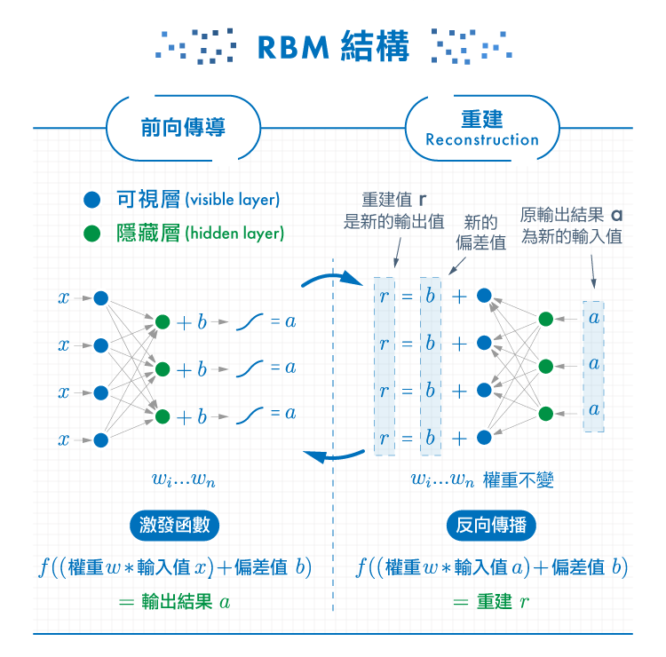
1.5 反向傳播
整體架構:

Slide 14
Python常用框架
/ 02

Slide 15
2.神經網路框架
頂級深度學習框架四大陣營：
1.TensorFlow，前端框架Keras，背後巨頭Google
2.PyTorch，前端框架FastAI，背後巨頭Facebook
3.MXNet，前端框架Gluon，背後巨頭Amazon
4.CognitiveToolkit(CNTK)，前端框架Keras或Gluon，背後巨頭Microsoft。

Slide 16
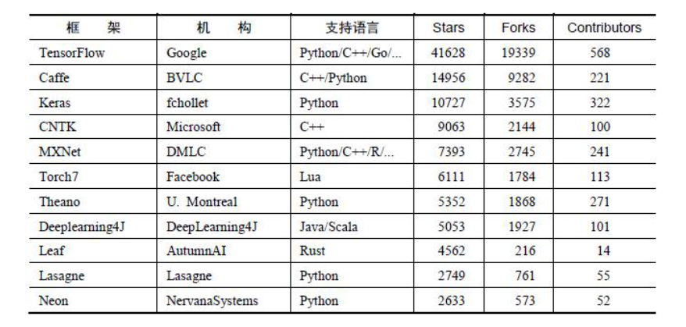
2.神經網路框架

Slide 17
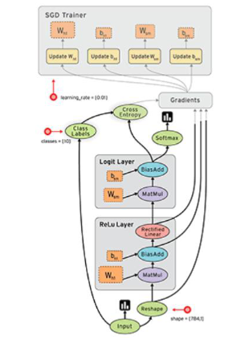
2.神經網路框架
TensorflowTensorFlow是一個采用數據流圖（dataflowgraphs），用於數值計算的開源軟件庫。
節點（Nodes）在圖中表示數學操作，圖中的線（edges）則表示在節點間相互聯系的多維數據數組，即張量（tensor）。
它靈活的架構可以在多種平台上展開計算，例如台式計算機中的一個或多個CPU（或GPU），服務器，移動設備等等

Slide 18
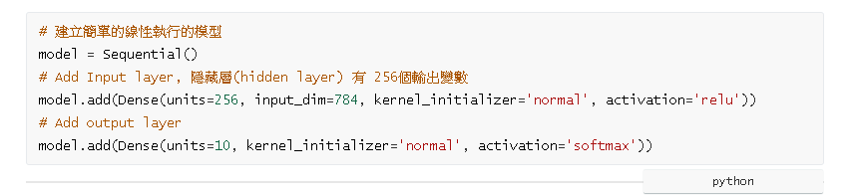
2.神經網路框架
tensorflow
1.x , 2.x 版本 (新版跟舊版的接口差異大, 相容性問題多)
keras 框架
高階的 api 框架, 撰寫容易
建立簡單的線性執行的模型

Slide 19
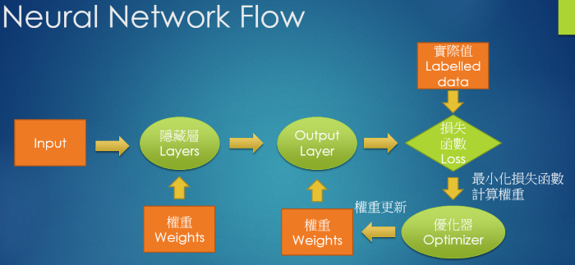
2.神經網路框架

Slide 20
簡單類神經網路實作 Demo
/ 03

Slide 21
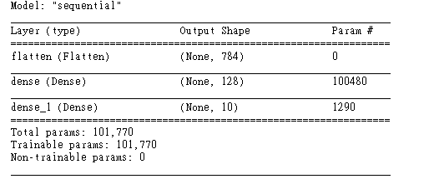
簡單類神經網路實作 Demo
http://www.gunniliang.com/notebooks/Delete/git_r/two_month_report/202011_2021_1/11_2_to_11__6_first/code/minst_ex1.ipynb

Slide 22
補充(10月搞炸的BERT)
/ 04

Slide 23
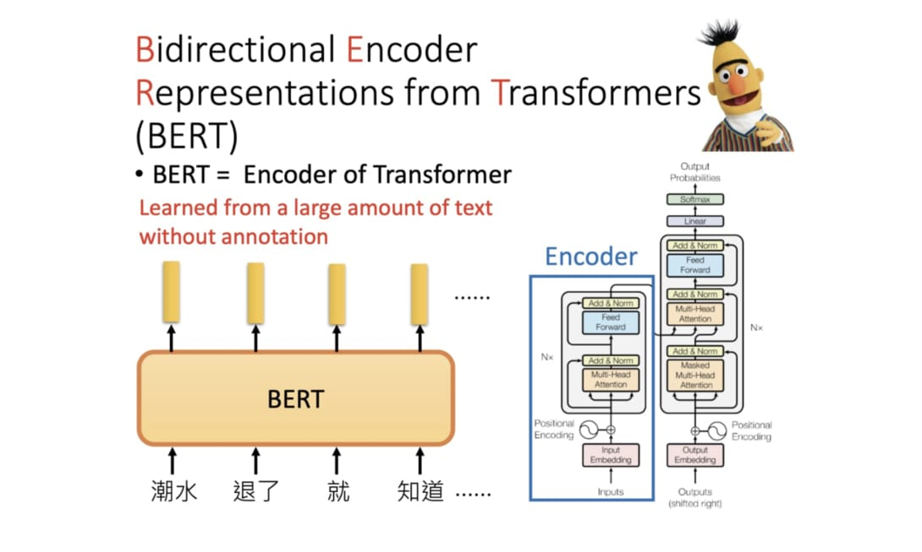
BERT Bidirectional Encoder Represetations from Transformers
Ref https://leemeng.tw/attack_on_bert_transfer_learning_in_nlp.html

Slide 24
BERT Bidirectional Encoder Represetations from Transformers
Transformers
https://leemeng.tw/neural-machine-translation-with-transformer-and-tensorflow2.html

Slide 25
Thank s Next will be CNN Network
Sean and NN introduce

